Slide 1
第一章 Android入门

Slide 2
Android简介
Android是基于Linux系统的开源操作系统，是由Andy Rubin于2003年在美国加州创建，后被Google于2005年收购。
在2008年的时候发布了第一部Android智能手机，随后Android不断发展更新，占据了全球大部分的手机市场。

Slide 3
Android版本
Android每一个版本都会用一个按照A-Z开头顺序的甜品来命名，
但从Android P之后Google改变了这一传统的命名规则，直接采用数字来命令系统，并且加深了logo的颜色，不再使用甜品作为代号。

Slide 4
Platform Version | API | Version Code | Publish Date
1.5 | 3 | Cupcake （纸杯蛋糕） | 2009
1.6 | 4 | Donut （甜甜圈） | 2009
2.0/2.1 | 5/6/7 | Eclair （泡芙） | 2009
2.2.x | 8 | Froyo （冻酸奶） | 2010
2.3.x | 9/10 | Gingerbread （姜饼） | 2010
3.0/3.1/3.2 | 11/12/13 | Honeycomb（蜂巢） | 2011
4.0.x | 14/15 | Ice_Cream_Sandwich （冰淇淋三明治） | 2011
4.1/4.2/4.3 | 16/17/18 | Jelly_Bean（果冻豆） | 2012
4.4 | 19/20 | Kitkat（奇巧） | 2013
5.0/5.1 | 21/22 | Lollipop（棒棒糖） | 2014
6.0 | 23 | Marshmallow（棉花糖） | 2015
7.0/7.1 | 24/25 | Nougat（牛轧糖） | 2016
8.0/8.1 | 26/27 | Oreo（奥利奥饼干） | 2017
9.0 | 28 | pie（红豆派） | 2018
10.0 | 29 | android 10 | 2019
11.0 | 30 | android 11 | 2020

Slide 5














Logo

Slide 6
Android 12
谷歌去年推出了Android 版本 12。此次更新带来了很多变化，深受用户喜爱。
根据 2022 年的新分布数据Android 11现在是最广泛传播的 Android 版本，大约有 28.3% 的 Android 手机运行它。Android 11 紧随其后的是Android 10，市场份额为 23.9%

Slide 7
Android系统架构
Android体系结构划分为四层：
  应用层 √
  应用框架
  系统运行库层
  Linux内核层

Slide 8
  Linux内核层
Linux内核： Android是运行于Linux kernel之上，但并不是GNU/Linux。
Android的Linux kernel控制包括：
  安全（Security）
  存储器管理（Memory Management）
  程序管理（Process Management）
  网络堆栈（Network Stack）
  驱动程序模型（Driver Model）等

Slide 9
系统运行库层
系统运行库层包含一些C/C++库，这些库能被Android系统中不同的组件使用。
它们通过Android应用程序框架为开发者提供服务。

Slide 10
应用程序框架层
应用程序框架提供了大量的API供开发者使用。
开发者也可以通过这些API来构建自己的应用程序。

Slide 11
应用程序层
应用程序层：设计者用java语言编写的运行在Android平台上程序。
例如手机QQ，王者荣耀，等等。

Slide 12
Android应用的结构分析
对于每一个创建成功的Android项目，都会自动生成两个重要的文件，即布局文件和Activity文件。

Slide 13
布局文件主要用于展示Android项目的界面，
Activity文件主要用于完成界面的交互功能。

Slide 14
第一个Android程序

Slide 15
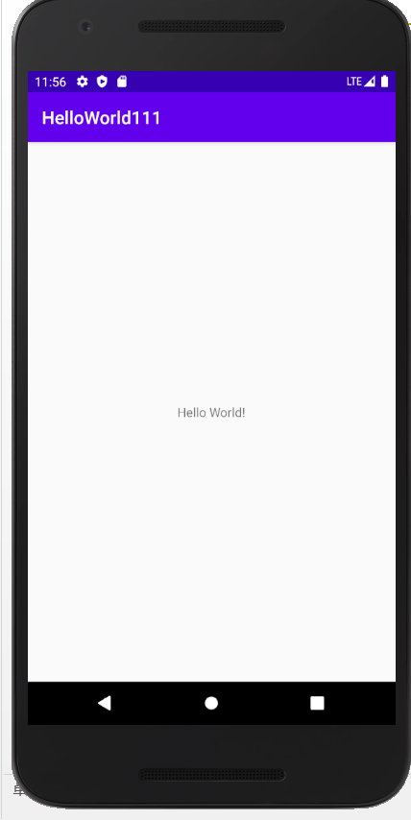

Slide 16
activity_main.xml布局文件分析

Slide 17
<?xml version="1.0" encoding="utf-8"?>
<androidx.constraintlayout.widget.ConstraintLayout xmlns:android="http://schemas.android.com/apk/res/android"
xmlns:app="http://schemas.android.com/apk/res-auto"
xmlns:tools="http://schemas.android.com/tools"
android:layout_width="match_parent"
android:layout_height="match_parent"
tools:context=".MainActivity">
<TextView
android:layout_width="wrap_content"
android:layout_height="wrap_content"
android:text="南昌航空大学"
app:layout_constraintBottom_toBottomOf="parent"
app:layout_constraintLeft_toLeftOf="parent"
app:layout_constraintRight_toRightOf="parent"
app:layout_constraintTop_toTopOf="parent" />
</androidx.constraintlayout.widget.ConstraintLayout>

Slide 18
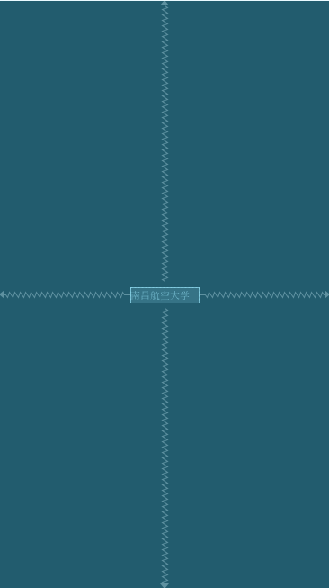

Slide 19
常见属性
Android中所有的控件都具有这两个属性，可选值有3种：match_parent、fill_parent、wrap_content。

Slide 20
其中match_parent和fill_parent的意义相同，但官方更推荐match_parent。
match_parent表示让当前控件的大小和父布局的大小一样，也就是由父布局来决定当前控件的大小；
wrap_content表示让当前的控件大小能够刚好包含里面的内容，也就是由控件内容决定当前控件的大小。

Slide 21
package nchu.bme.helloworld0;
import androidx.appcompat.app.AppCompatActivity;
import android.os.Bundle;
public class MainActivity extends AppCompatActivity {
@Override
protected void onCreate(Bundle savedInstanceState) {
super.onCreate(savedInstanceState);
setContentView(R.layout.activity_main);
}
}

Slide 22
MainActivity继承来自Activity；
当执行该类时，会先执行onCreate()方法，然后通过调用setContentView(R.layout.activity_main)将布局文件转换为View对象，通过模拟器显示在界面上。

Slide 23
R.java文件介绍
R.java文件是编译器自动生成的，它无需开发人员对其进行维护。
R.java会自动收录当前应用中所有的资源，并根据这些资源建立对应的ID，包括：布局资源、控件资源、String资源、Drawable资源等。
可以简单的把R.java理解成是当前Android应用的资源字典。

Slide 24
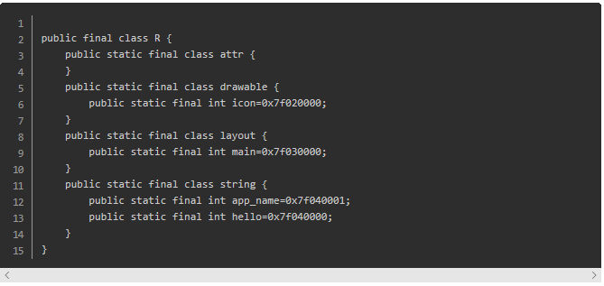

Slide 25
R.java文件中默认有attr、drawable、layout、string等四个静态内部类，每个静态内部类分别对应着一种资源，如layout静态内部类对应layout中的界面文件，
其中每个静态内部类中的静态常量分别定义一条资源标识符，如public static final int main=0x7f030000;对应的是layout目录下的main.xml文件。

Slide 26
在java程序中引用资源
按照java的语法来引用即：
R.resource_type.resource_name

Slide 27
例：【drawable-*hpi】下的icon.png，该图片在R.java文件的映射为drawable内部类下icon参数，如果要获取该资源，则写法为：R.drawble.icon
（注意：resource_name不需要文件的后缀名）

Slide 28
Android系统本身自带了很多的资源，也可以进行引用，只是需要再前面加上“Android.”以声明该资源来自Android系统，即：Android.R.resource_type.resouce_name。

Slide 29
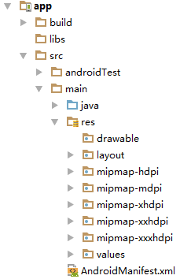

Slide 30
src:该目录存放项目开发所使用到的Activity，可以有多个不同的包，在这里Activity和普通的Java类是一样的。还有各种资源文件（放在main\res子目录下）和AndroidManifest.xml文件，除了这些还包含Android测试项目。
res:目录存放Android项目的各种资源文件，例如布局Layout文件，values目录下的文件，还有存放图片的文件drawable等。
libs:存储Android项目开发所使用到的第三方JAR包。
build:Android Studio自动生成的各种源文件，包含R.Java文件也放在该目录下。

Slide 31
AndroidManifest.xml清单文件
AndroidManifest.xml清单文件是每个Android项目所必须的，
它是对整个Android应用的全局描述文件，
详细说明了应用的图标，名称以及包含的各种组件等。

Slide 32
清单文件具体包含的信息如下所示:
  应用程序的包名，该包名可用于唯一地标识该应用；
  应用程序所包含的组件，如Activity、Service、BroadcastReceiver和ContentProvider等；应用程序的版本要求；
  应用使用到的权限。

Slide 33
<?xml version="1.0" encoding="utf-8"?>
<manifest xmlns:android=http://schemas.android.com/apk/res/android
<!—应用程序的包名-->
package="com.example.cn.helloworld" >
<application
android:allowBackup="true"
<!—应用程序的图标-->
android:icon="@mipmap/ic_launcher"
<!—应用程序的标签-->
android:label="@string/app_name"
android:roundIcon="@mipmap/ic_launcher_round"
android:supportsRtl="true"
android:theme="@style/AppTheme" >
<!—应用程序的Activity-->
<activity android:name=".MainActivity" >
<intent-filter>
<!—指定该Activity为程序的入口-->
<action android:name="android.intent.action.MAIN" />
<!—指定启动应用时运行该Activity-->
<category android:name="android.intent.category.LAUNCHER" />
</intent-filter>
</activity>
</application>
</manifest>

Slide 34
进 阶：按钮跟屏幕宽度一致

Slide 35
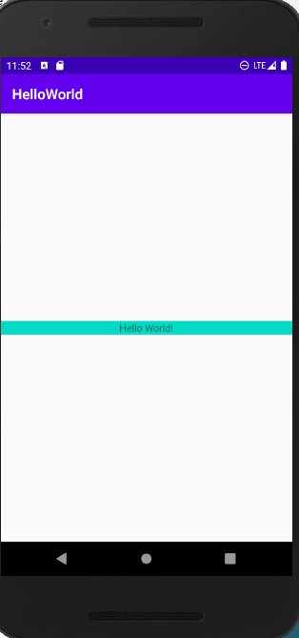

Slide 36
<?xml version="1.0" encoding="utf-8"?>
<androidx.constraintlayout.widget.ConstraintLayout xmlns:android="http://schemas.android.com/apk/res/android"
xmlns:app="http://schemas.android.com/apk/res-auto"
xmlns:tools="http://schemas.android.com/tools"
android:layout_width="match_parent"
android:layout_height="match_parent"
tools:context=".MainActivity">
<TextView
android:layout_width="match_parent"
android:layout_height="wrap_content"
android:text="Hello World!"
android:gravity="center"
android:background="@color/colorAccent"
app:layout_constraintBottom_toBottomOf="parent"
app:layout_constraintLeft_toLeftOf="parent"
app:layout_constraintRight_toRightOf="parent"
app:layout_constraintTop_toTopOf="parent" />
</androidx.constraintlayout.widget.ConstraintLayout>

Slide 37
进阶：换一种布局方式

Slide 38
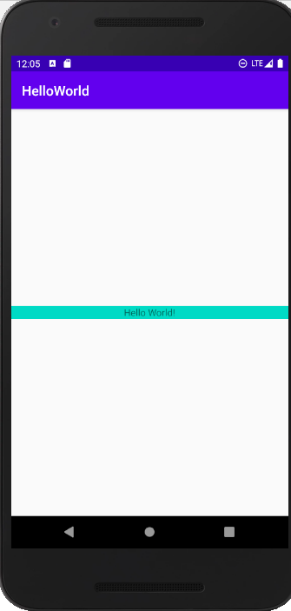

Slide 39
<?xml version="1.0" encoding="utf-8"?>
<FrameLayout xmlns:android="http://schemas.android.com/apk/res/android"
xmlns:app="http://schemas.android.com/apk/res-auto"
xmlns:tools="http://schemas.android.com/tools"
android:layout_width="match_parent"
android:layout_height="match_parent"
tools:context=".MainActivity">
<TextView
android:layout_width="match_parent"
android:layout_height="wrap_content"
android:text="Hello World!"
android:gravity="center"
android:layout_gravity="center"
android:background="@color/colorAccent"
/>
</FrameLayout>

Slide 40
android：gravity
android：layout_gravity

Slide 41
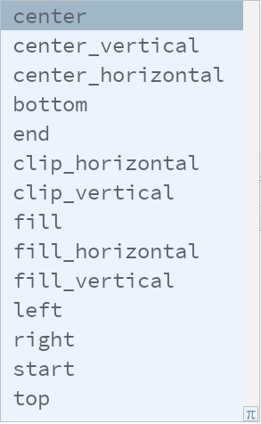
相同点
两者都是设置对齐方式的属性;
内部的属性值相同。

Slide 42
不同点
android：gravity是设置组件内部元素的对齐方式，比如一个TextView，是设置内部文字的对齐方式。
android：layout_gravity是设置组件相当于父容器的对齐方式。比如，一个TextView设置layout_gravity属性，则表示这TextView相对于父容器的对齐方式。

Slide 43
进阶：padding 和 layout_margin

Slide 44
margin和padding的区别
  margin是指从自身边框到另一个容器边框之间的距离，就是容器外距离。（外边距）
  padding是指自身边框到自身内部另一个容器边框之间的距离，就是容器内距离。（内边距）

Slide 45
padding是站在父view的角度描述问题，它规定它里面的内容必须与这个父view边界的距离;
margin则是站在自己的角度描述问题，规定自己和其他（上下左右）的view之间的距离。

Slide 46
（1）paddingLeft:10dp; 左内边距
layout_marginLeft:10dp; 左外边距
（2）paddingRright:10dp; 右内边距
layout_marginRight:10dp; 右外边距
（3）paddingTop:10dp; 上内边距
layout_marginTop:10dp; 上外边距
（4）paddingBottom:10dp; 下内边距
layout_marginBottom:10dp; 下外边距
（5）padding：10dp; 四边统一内边距
layout_margin:10dp; 四边统一外边距

Slide 47
<?xml version="1.0" encoding="utf-8"?>
<FrameLayout xmlns:android="http://schemas.android.com/apk/res/android"
xmlns:app="http://schemas.android.com/apk/res-auto"
xmlns:tools="http://schemas.android.com/tools"
android:layout_width="match_parent"
android:layout_height="match_parent"
tools:context=".MainActivity">
<TextView
android:layout_width="match_parent"
android:layout_height="wrap_content"
android:text="Hello World!"
android:textSize="20sp"
android:gravity="center"
android:layout_gravity="center"
android:background="@color/colorAccent"
/>
</FrameLayout>

Slide 48
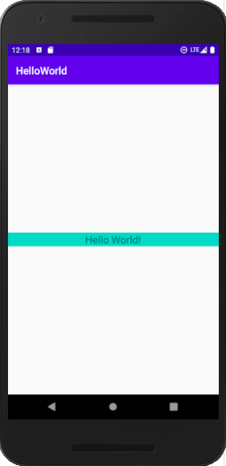

Slide 49
<?xml version="1.0" encoding="utf-8"?>
<FrameLayout xmlns:android="http://schemas.android.com/apk/res/android"
xmlns:app="http://schemas.android.com/apk/res-auto"
xmlns:tools="http://schemas.android.com/tools"
android:layout_width="match_parent"
android:layout_height="match_parent"
android:padding="16dp"
tools:context=".MainActivity">
<TextView
android:layout_width="match_parent"
android:layout_height="wrap_content"
android:text="Hello World!"
android:textSize="20sp"
android:gravity="center"
android:layout_gravity="center"
android:background="@color/colorAccent"
/>
</FrameLayout>

Slide 50
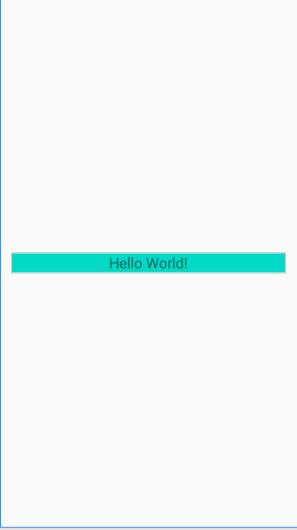
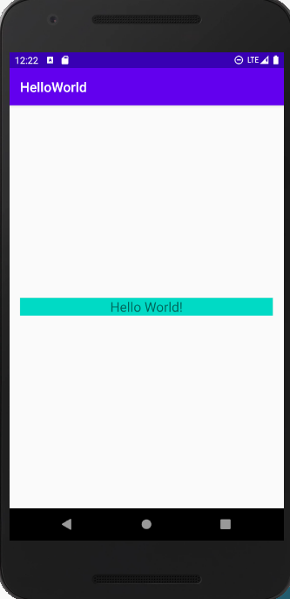

Slide 51
<?xml version="1.0" encoding="utf-8"?>
<FrameLayout xmlns:android="http://schemas.android.com/apk/res/android"
xmlns:app="http://schemas.android.com/apk/res-auto"
xmlns:tools="http://schemas.android.com/tools"
android:layout_width="match_parent"
android:layout_height="match_parent"
android:layout_margin="16dp"
tools:context=".MainActivity">
<TextView
android:layout_width="match_parent"
android:layout_height="wrap_content"
android:text="Hello World!"
android:textSize="20sp"
android:gravity="center"
android:layout_gravity="center"
android:background="@color/colorAccent"
/>
</FrameLayout>

Slide 52
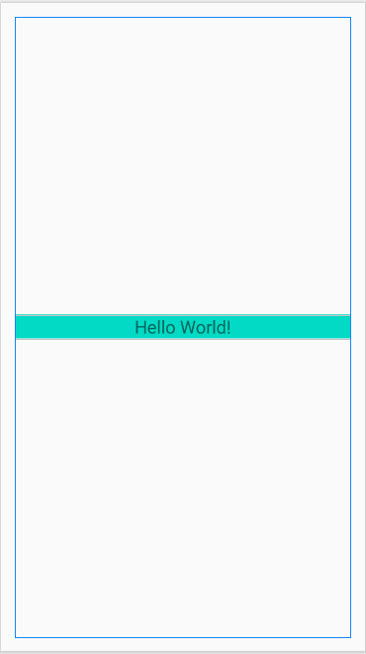
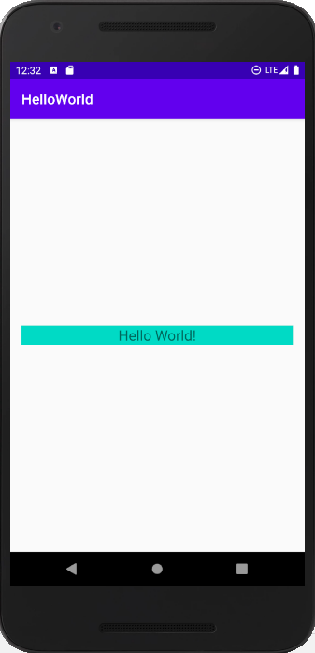

Slide 53
<?xml version="1.0" encoding="utf-8"?>
<FrameLayout xmlns:android="http://schemas.android.com/apk/res/android"
xmlns:app="http://schemas.android.com/apk/res-auto"
xmlns:tools="http://schemas.android.com/tools"
android:layout_width="match_parent"
android:layout_height="match_parent"
android:layout_margin="16dp"
android:background="@color/colorPrimary"
tools:context=".MainActivity">
<TextView
android:layout_width="match_parent"
android:layout_height="wrap_content"
android:text="Hello World!"
android:textSize="20sp"
android:gravity="center"
android:layout_gravity="center"
android:background="@color/colorAccent"
/>
</FrameLayout>

Slide 54
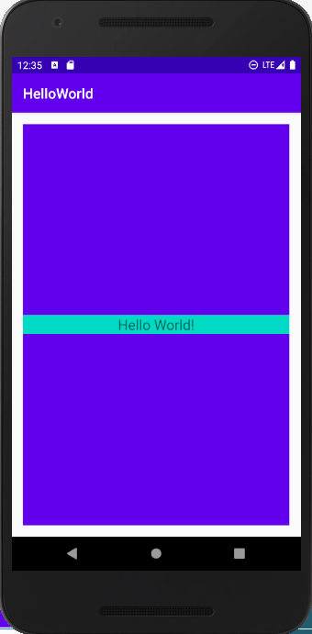

Slide 55
界面布局设计
在Android中，界面布局设计有两种方式。
一种是在xml布局文件中创建，另一种是使用java代码来创建。
推荐使用xml文件中进行布局设计，本课程中以后只介绍在xml文件中完成布局设计。

Slide 56
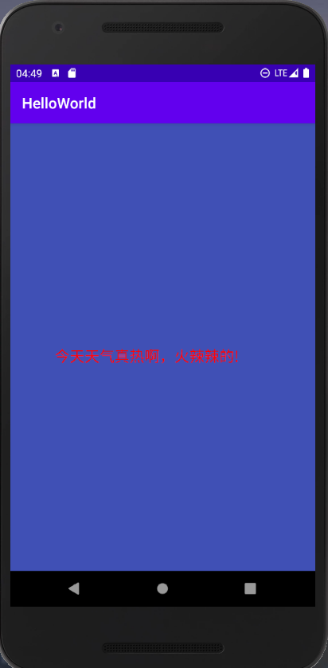
设置背景色和前景色(布局文件中完成)

Slide 57
activity_main.xml
<?xml version="1.0" encoding="utf-8"?>
<FrameLayout xmlns:android="http://schemas.android.com/apk/res/android"
xmlns:app="http://schemas.android.com/apk/res-auto"
xmlns:tools="http://schemas.android.com/tools"
android:layout_width="match_parent"
android:layout_height="match_parent"
android:background="#3F51B5"
tools:context=".MainActivity">
<TextView
android:id="@+id/yu_hello"
android:layout_width="wrap_content"
android:layout_height="wrap_content"
android:text="今天天气真热啊，火辣辣的!"
android:textColor="#FF0000"
android:textSize="20dp"
android:layout_marginTop="300dp"
android:layout_marginLeft="60dp"
/>
</FrameLayout>

Slide 58
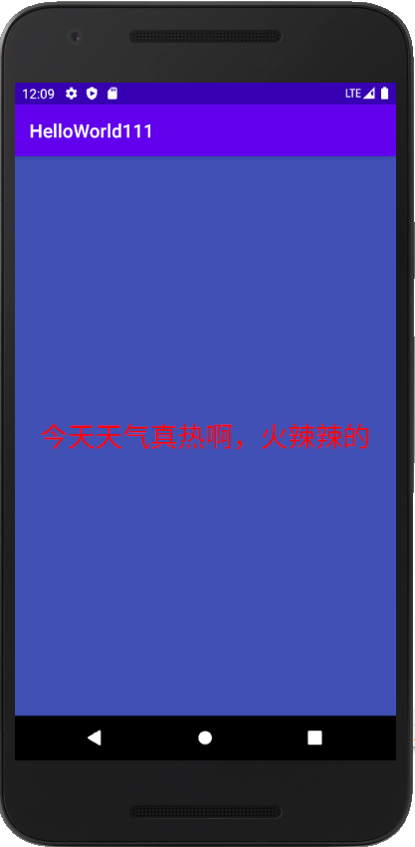
设置背景色和前景色 (使用Java代码完成)

Slide 59
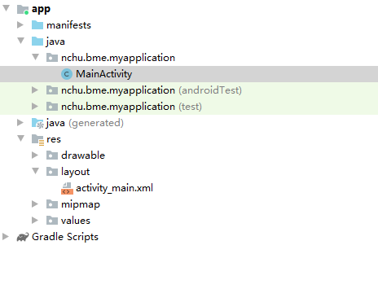

Slide 60
package nchu.bme.myapplication;
import androidx.appcompat.app.AppCompatActivity;
import android.os.Bundle;
import android.widget.TextView;
import android.graphics.Color;
public class MainActivity extends AppCompatActivity {
@Override
protected void onCreate(Bundle savedInstanceState) {
super.onCreate(savedInstanceState);
setContentView(R.layout.activity_main);
//获取名字为tv_hello的TextView控件
TextView yu_hello = (TextView) findViewById(R.id.yu_hello);
yu_hello.setText("今天天气真热啊，火辣辣的");
yu_hello.setTextColor(Color.RED);
yu_hello.setTextSize(30);
}
}

Slide 61
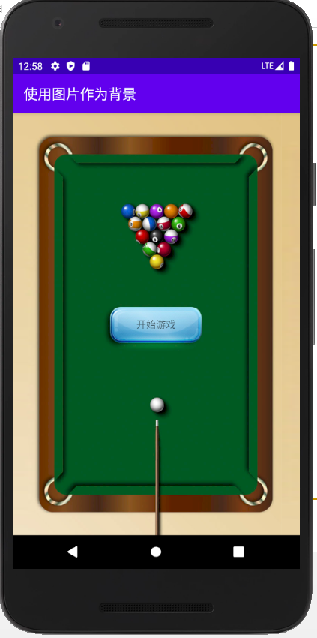
举例：使用图片作为背景

Slide 62
<?xml version="1.0" encoding="utf-8"?>
<androidx.constraintlayout.widget.ConstraintLayout xmlns:android="http://schemas.android.com/apk/res/android"
xmlns:app="http://schemas.android.com/apk/res-auto"
xmlns:tools="http://schemas.android.com/tools"
android:layout_width="match_parent"
android:layout_height="match_parent"
android:background="@mipmap/bg"
tools:context=".MainActivity">
<TextView
android:layout_width="wrap_content"
android:layout_height="wrap_content"
android:text="开始游戏"
app:layout_constraintBottom_toBottomOf="parent"
app:layout_constraintLeft_toLeftOf="parent"
app:layout_constraintRight_toRightOf="parent"
app:layout_constraintTop_toTopOf="parent" />
</androidx.constraintlayout.widget.ConstraintLayout>

Slide 63
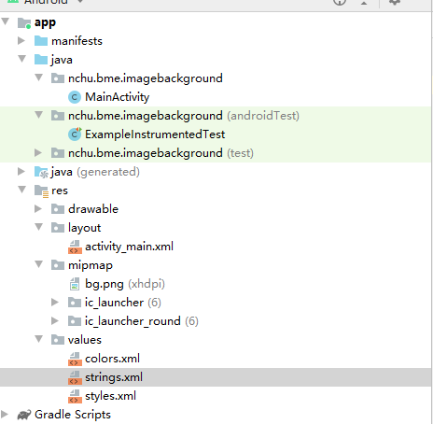

Slide 64
strings.xml
<resources>
<string name="app_name">使用图片作为背景</string>
</resources>

